Slide 1
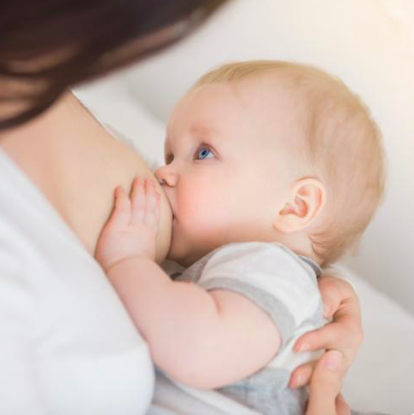
ΜΑΣΤΟΣ Μακροσκοπικό Εργαστήριο
Πέμπτη 16 Δεκεμβρίου 2021
Δέσποινα Μυωτέρη
Παθολογοανατόμος
Αρεταίειο Νοσοκομείο

Slide 2
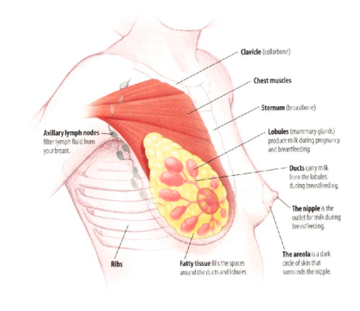
Ανατομία
Ο γυναικείος μαστός αποτελεί μια προπέτεια, ένα εξόγκωμα στο πρόσθιο θωρακικό τοίχωμα.
Έχει σχήμα δισκοειδές και προς την μασχάλη σχηματίζει μια πυραμοειδή προεκβολή (ουρά του Spence)
Εκτείνεται κεφαλουραία από τη 2η έως την 6η πλευρά και 1,5 εκ από το έξω χείλος του στέρνου ως και την πρόσθια μασχαλιαία γραμμή.
Τα όρια αυτά είναι σημαντικά καθώς αποτελούν και τα όρια της μαστεκτομής.
Στο κεντρικό τμήμα προβάλει η θηλή στην οποία και καταλήγουν 10-15 πόροι, ενώ γύρω από τη θηλή διακρίνεται η θηλαία άλως (το σκούρο καφέ τμήμα).

Slide 3
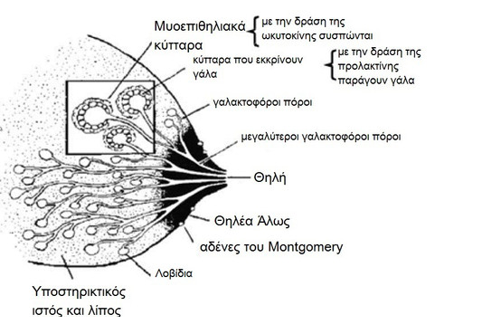
Φυσιολογικός Μαστός
Τροποποιημένος ιδρωτοποιός αδένας
Αποτελείται από εξειδικευμένο επιθήλιο και στρώμα
Η διακλάδωση των μεγάλων πόρων σταδιακά οδηγεί στην τελική λοβιακή μονάδα του μαζικού αδένα (ΤΛΜ)

Slide 4
Τελική πορολοβιακή μονάδα
Η λειτουργική μονάδα του μαστού είναι η πορολοβιακή μονάδα

Slide 5
Στην ενήλικο γυναίκα, ο τελικός πόρος διακλαδίζεται σε ένα σύμπλεγμα μικρών βοτρυοειδών σχηματισμών για να σχηματίσει ένα λόβιο
Στο φυσιολογικό μαστό, οι πόροι και τα λόβια καλύπτονται από δύο τύπους κυττάρων: τα επιθηλιακά κύτταρα και τα μυοεπιθηλιακά κύτταρα

Slide 6
Το κύριο μέρος του στρώματος του μαζικού αδένα αποτελείται από πυκνό ινώδη συνδετικό ιστό μαζί με λιπώδη ιστό (περιλοβιακό στρώμα)
Τα λόβια περιβάλλονται από ένα ειδικό για το μαστό, ορμονικά εξαρτώμενο, ευαίσθητο, μυξωματώδες στρώμα που περιέχει διασκορπισμένα λεμφοκύτταρα (ενδολοβιακό στρώμα)

Slide 8
Οι μαστογραφίες σε νεαρές γυναίκες είναι τυπικά «πυκνές» ή λευκές στην εμφάνιση
Πριν την εγκυμοσύνη: οι ΤΛΜ είναι μικρές και περιβάλλονται από χαλαρό κυτταρικό ενδολοβιακό στρώμα
Κατά την διάρκεια της εγκυμοσύνης: ΤΛΜ ↑ ↑ ↑, βοτρύδια/ΤΛΜ ↑ ↑ ↑
Με την αύξηση της ηλικίας: οι ΤΛΜ μειώνονται σε μέγεθος και αριθμό και το περιλοβιακό στρώμα αντικαθίσταται από λιπώδη ιστό – Οι μαστογραφίες γίνονται πιο ακτινοδιαυγείς (πιο σκοτεινές)

Slide 9
Διαταραχές Ανάπτυξης

Slide 10
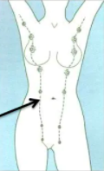
Υπολείμματα της μαζικής γραμμής
Υπεράριθμες θηλές ή μαστοί προέρχονται από τη διατήρηση επιδερμιδικών παχύνσεων κατά μήκος της γαλακτικής γραμμής
Οι διαταραχές που αφορούν στο φυστιολογικό μαστό σπάνια εμφανίζονται σε αυτές τις ετερότοπες θέσεις
Περιστασιακά, οι κυκλικές αλλαγές του εμμηνορρυσιακού κύκλου προκαλούν επώδυνες προεμμηνορρυσιακές διογκώσεις

Slide 11
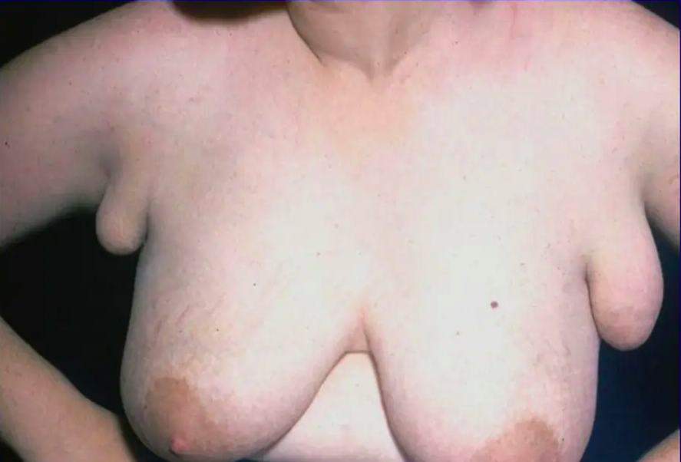
Επικουρικός μασχαλιαίος μαζικός ιστός
Σε ορισμένες γυναίκες, το φυσιολογικό σύστημα των πόρων εκτείνεται μέσα στο υποδόριο λίπος του θωρακικού τοιχώματος και μέσα στη μασχαλιαία περιτονία
Το μαστικό επιθήλιο εκτός του κυρίως μαζικού αδένα μπορεί να υποστεί αλλαγές του τύπου του θηλασμού ή να αποτελέσει εστία δημιουργίας όγκων, που φαίνονται να είναι εκτός του μαστού
Προληπτική μαστεκτομή: ελαττώνει σημαντικά αλλά δεν εξαλείφει τον κίνδυνο για ανάπτυξη καρκίνου του μαστού

Slide 12
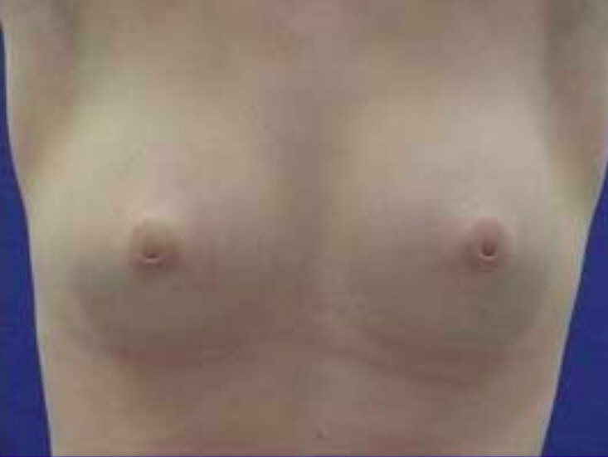
Συγγενής αναστροφή της θηλής
Αποτυχία της θηλής να στραφεί προς τα έξω
Συνήθης και μπορεί να είναι αμφοτερόπλευρη
Συνήθως διορθώνεται αυτόματα κατά την εγκυμοσύνη
Μερικές φορές μπορεί να διορθωθεί με απλή έλξη των θηλών
ΔΔ από την επίκτητη αναστροφή της θηλής

Slide 13
Φλεγμονές

Slide 14
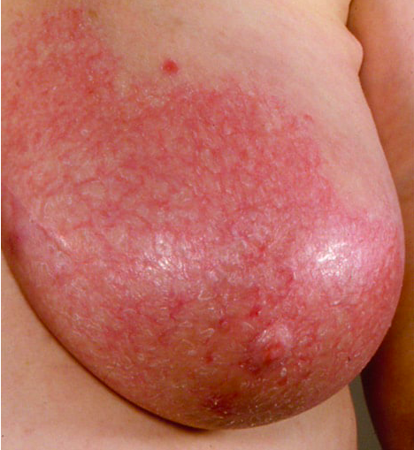
Οξεία μαστίτιδα
Σχεδόν όλες οι περιπτώσεις συμβαίνουν κατά τη διάρκεια της γαλουχίας
Οι γυναίκες εμφανίζονται με έναν ερυθηματώδη, επώδυνο μαστό που συνήθως συνοδεύεται από πυρετό
Σταφυλοκοκκικές λοιμώξεις (Staphylococcus aureus): εντοπισμένη φλεγμονή που μπορεί να οδηγήσει στο σχηματισμό ενός ή πολλαπλών αποστημάτων
Στρεπτοκοκκικές λοιμώξεις: διάχυτη λοίμωξη που προσβάλλει ολόκληρο τον μαστό

Slide 15
Οξεία μαστίτιδα

Slide 16
Περιπορική μαστίτιδα (υποτροπιάζον υποθηλαίο απόστημα, πλακώδης μεταπλασία των γαλακτοφόρων πόρων, νόσος Zuska)
Γυναίκες και άντρες παρουσιάζονται με μια επώδυνη υποθηλαία μάζα
>90 % είναι καπνιστές (έλλειψη βιταμίνης Α ή τοξικές ουσίες τροποποιούν τη διαφοροποίηση του επιθηλίου των πόρων)
Δεν σχετίζεται με τον θηλασμό, με συγκεκριμένο ιστορικό αναπαραγωγής ή με την ηλικία
Σε υποτροπιάζουσες περιπτώσεις δημιουργείται συρίγγιο κάτω από τον λείο μυ της θηλής, στο δέρμα, στην άκρη της θηλαίας άλου

Slide 17
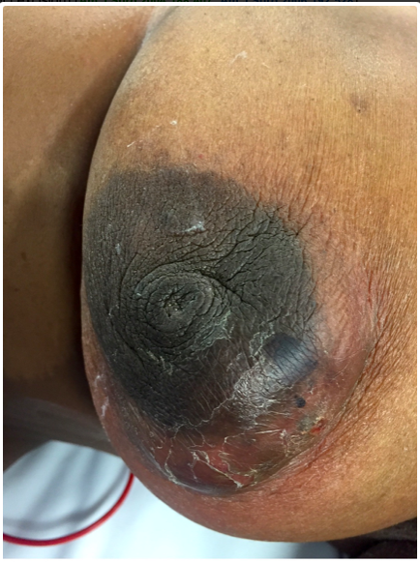
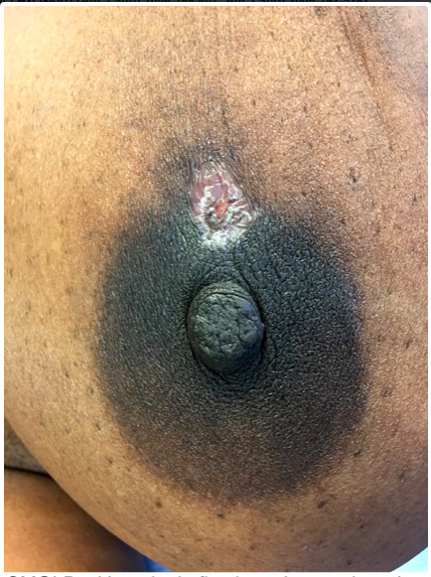

Slide 18
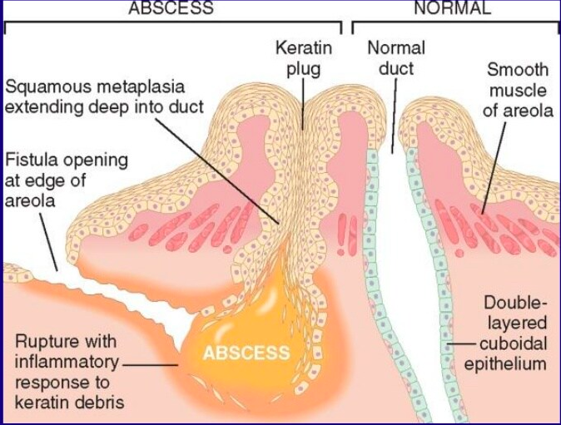
Παρουσία κερατινοποιημένου πλακώδους επιθηλίου που εκτείνεται σε ένα μεγάλο βάθος μέχρι τις κορυφές των θηλαίων πόρων
Η κερατίνη παγιδεύεται μέσα στους πόρους, προκαλεί διάταση και σταδιακά ρήξη του πόρου
Η κερατίνη που βρίσκεται γύρω από τον περιπορικό ιστό προκαλεί μια έντονη χρόνια κοκκιωματώδη φλεγμονή
Μπορεί να σχηματισθεί συρίγγιο κάτω από τον λείο μυ της θηλής ως την άκρη της θηλαίας άλου

Slide 19
Διάταση των πόρων του μαστού Πορεκτασία
Γυναίκες στην 5^{η} ή 6^{η} δεκαετία
Συνήθως πολύτοκες
Όχι συσχέτιση με κάπνισμα
Ασθενώς περιγεγραμμένη ψηλαφητή περιθηλαία μάζα, ορισμένες φορές με σύσπαση του δέρματος της θηλής, η οποία συχνά συνοδεύεται από παχύρρευστες λευκές εκκρίσεις από την θηλή
Συνήθως ΌΧΙ πόνος, ΟΧΙ ερύθημα

Slide 20
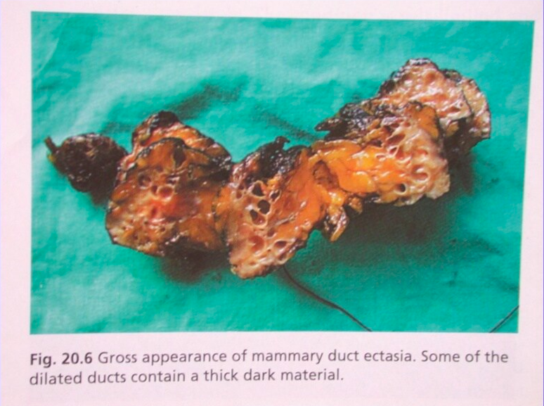
Διάταση των πόρων του μαστού Πορεκτασία

Slide 21
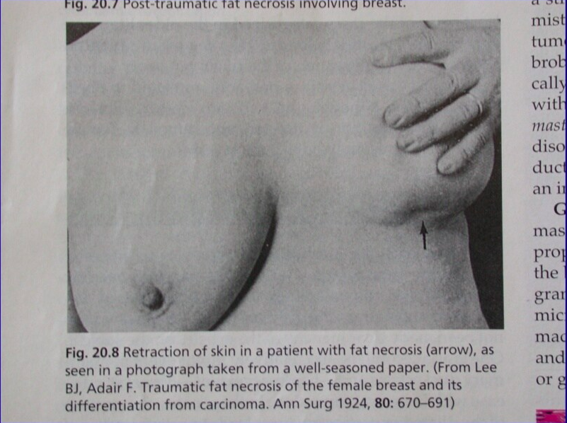
Λιπώδης νέκρωση
Ανώδυνη ψηλαφητή μάζα, πάχυνση ή έλξη του υπερκείμενου δέρματος, μαστογραφική εικόνα πύκνωσης ή ασβεστώσεις στη μαστογραφία
ΙΣΤΟΡΙΚΟ: τραύματος ή προηγούμενου χειρουργείου

Slide 22
Καλοήθεις Επιθηλιακές Βλάβες
Μη υπερπλαστικές αλλοιώσεις στον μαστό (ινοκυστικές αλλοιώσεις)
Υπερπλαστική νόσος του μαστού χωρίς ατυπία
Υπερπλαστική νόσος του μαστού με ατυπία
↑ κίνδυνος για Ca μαστού

Slide 23
Ινοκυστικές αλλοιώσεις
Τρία βασικά μορφολογικά πρότυπα αλλοιώσεων
Κύστεις
Ίνωση
Αδένωση

Slide 24
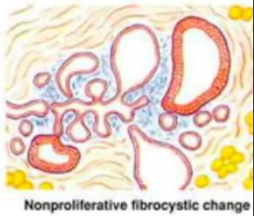
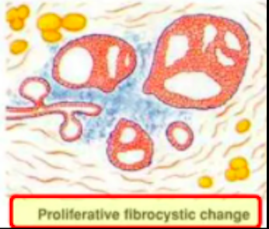
Ινοκυστικές αλλοιώσεις

Slide 25
Ινοκυστικές αλλοιώσεις

Slide 26
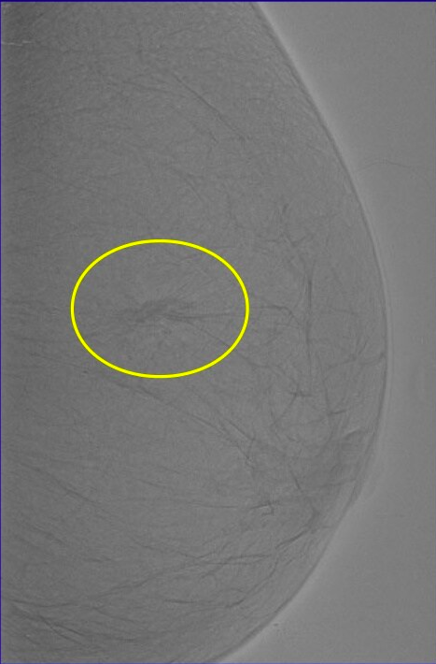

Slide 27
Νεοπλάσματα

Slide 28
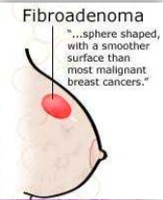
Ινοαδένωμα

Slide 29
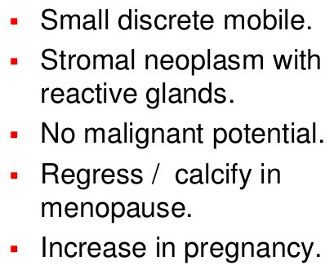
Ινοαδένωμα

Slide 30
Ινοαδένωμα

Slide 31
Ινοαδένωμα

Slide 32
Ινοαδένωμα

Slide 33
Φυλλοειδής όγκος
Καλοήθης
Οριακής κακοηθείας
Κακοήθης

Slide 35
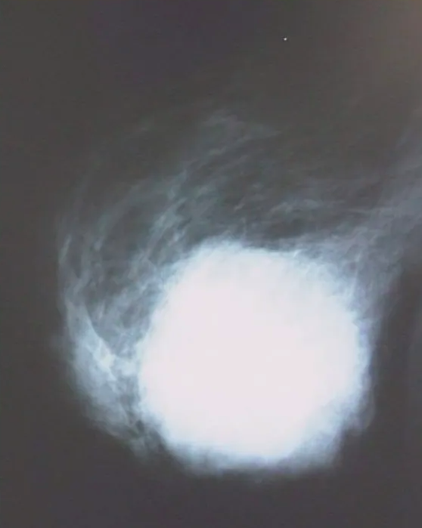

Slide 36
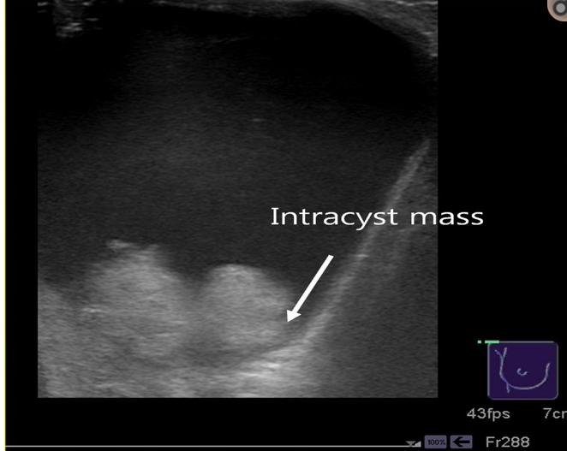
Ενδοπορικό θήλωμα

Slide 37
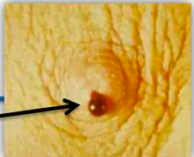
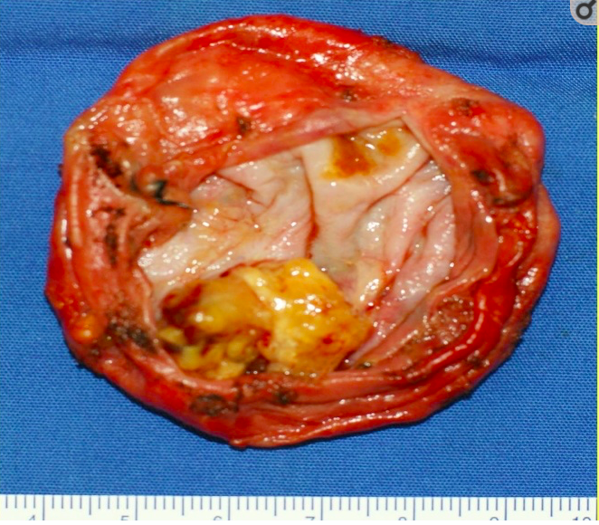
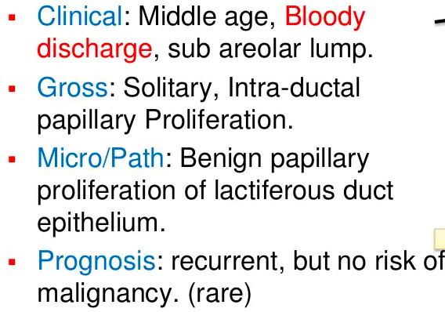
Ενδοπορικό θήλωμα

Slide 39
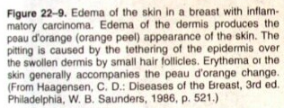

Slide 40
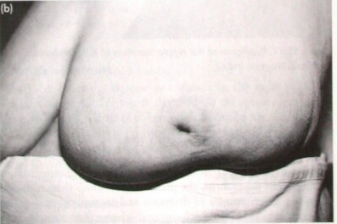
Επίκτητη εισολκή της θηλής
Slit-like retraction of duct ectasia with mammary duct fistula
Circumferential retraction with underlying carcinoma

Slide 41
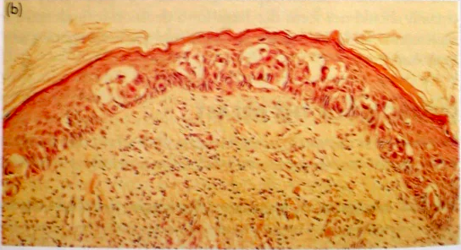
Νόσος Paget της θηλής

Slide 42
Dr James Paget. Famous man of St Barts. He described diseases of breast and bone

Slide 47
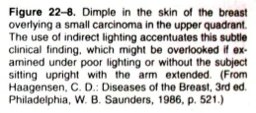

Slide 49
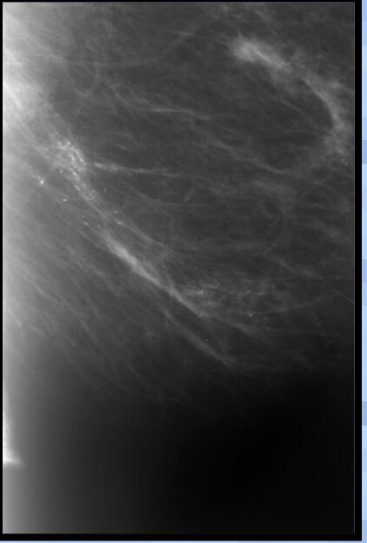
Woman, 79 y

Slide 53
Γυναικομαστία

Slide 54
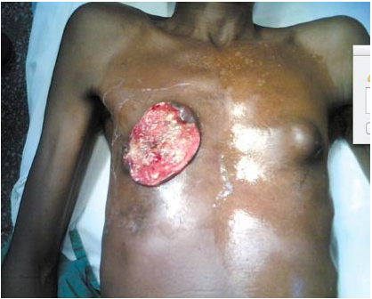
Καρκίνος ανδρικού μαστού

Slide 55
Ερωτήσεις

Slide 57
Πολυθηλία και συγγενής αναστροφή της θηλής

Slide 59
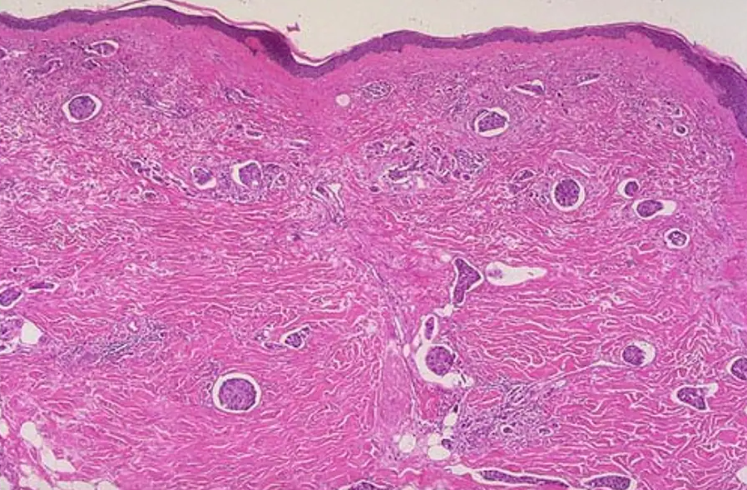
Φλεγμονώδες καρκίνωμα μαστού

Slide 60
Σας ευχαριστώ!
Καλά Χριστούγεννα!

